Slide 1
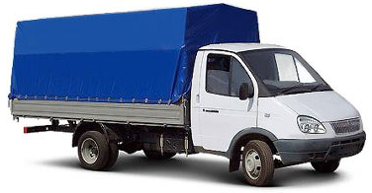
Аренда грузовой ГАЗЕЛИ - gazavto.kz‎
Для Вашего удобства и наиболее оптимального расхода средств мы предлагаем следующие тарифы:
1 час -3000 тенге, минимальный заказ 2 часа на грузовую газель
Стоимость работы грузчиков оговаривается по телефону, в зависимости от характера и сложности работы

